Slide 1
3. PROGRAMACIÓN DE COMUNICACIONES EN RED
Gabi rodríguez
2º dam
psp

Slide 2
3.1 Clases java para comunicaciones en red
Java dispone de clases para establecer conexiones, crear servidores, enviar y recibir datos, y para el resto de operaciones utilizadas en las comunicaciones a través de redes de ordenadores.
Además, el uso de hilos, que se trataron en el capítulo anterior, nos va a permitir la manipulación simultanea de múltiples conexiones.

Slide 3
3.1.1 La clase InetAddress
Nos ayuda a trabajar con direcciones de internet y nombres de host, permitiendo convertirse entre sí y obtener información útil sobre conexiones en red.

Slide 4
Métodos importantes de la clase InetAddress
MÉTODOS | FUNCIÓN
InetAddress.getLocalHost() | Devuelve la dirección local de la máquina.
InetAddress.getByName(String host) | Devuelve la IP de la máquina al introducirle el parámetro nombre de la máquina, dominio o IP.
getHostAddress() | Devuelve la IP del host.
getHostName() | Devuelve el nombre del host.
getCanonicalHostName() | Devuelve el nombre canónico completo.

Slide 5
import java.net.*;
public class PruebaInetAddress {
public static void main(String[] args) {
// Creo una variable dir que almacenará la dirección de la máquina local
InetAddress dir;
System.out.println("===========================================");
System.out.println("SALIDA PARA LOCALHOST: ");
try {
//LOCALHOST. Almaceno el nombre de mi máquina local en dir
dir = InetAddress.getLocalHost();
pruebaMetodos(dir);//
} catch (UnknownHostException e) {
e.printStackTrace();
}
}
private static void pruebaMetodos(InetAddress dir) {
System.out.println("\tMetodo getLocalHost(): " + dir);
// Usamos los métodos vistos
System.out.println("\tMetodo getHostName(): " + dir.getHostName());
System.out.println("\tMetodo getHostAddress(): " + dir.getHostAddress());
System.out.println("\tMetodo getCanonicalHostName(): " + dir.getCanonicalHostName());
}
}

Slide 6
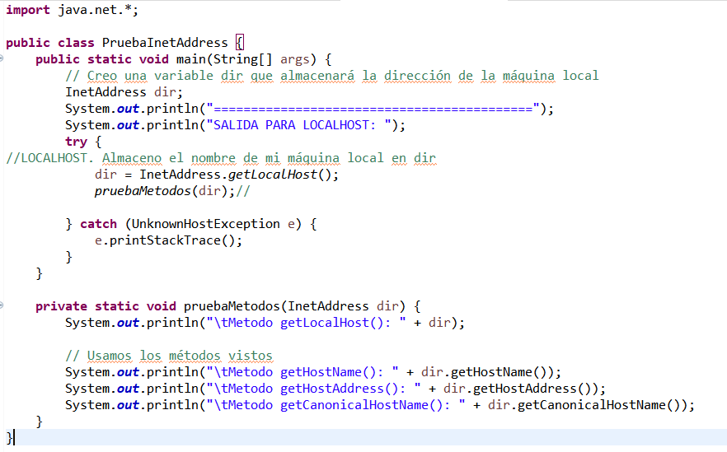
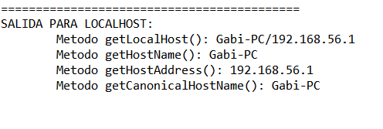

Slide 7
Utiliza el método InetAddress.getByName(String host) para obtener la información de www.cenecmalaga.es
Duración: 30 min.

Slide 8
Realiza un programa Java que admita desde la línea de comandos un nombre de máquina o una dirección IP y visualice información sobre ella.
Duración: 20 minutos.

Slide 9
3.1.2 La clase URL
La clase URL nos permite trabajar con direcciones de internet.

Slide 10
Métodos importantes de la clase URL
MÉTODOS | FUNCIÓN
getProtocol() | Devuelve el protocolo de la url.
getHost() | Devuelve el nombre de la máquina.
getDefaultPort() | Devuelve el puerto asociado por defecto de la url
getPort() | Devuelve el número de puerto de la url. Si no se indica -1.
getPath() | Devuelve el directorio de la url.
getQuery() | Devuelve la cadena que se envía a una página para ser procesada (lo que va después de ?)
getFile() | Concatena el valor del path con el del query.
getQuery() | Obtiene la autoridad de la url.

Slide 11
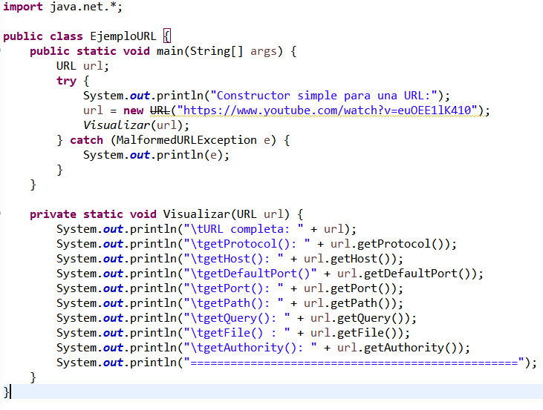

Slide 12
Realiza un programa Java que admita desde la línea de comandos una url y visualice información sobre ella.
Duración: 20 minutos.

Slide 13
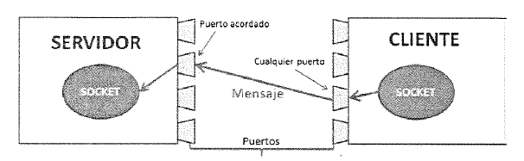
3.2 sockets
Los protocolos TCP y UDP utilizan los sockets para proporcionar los puntos extremos de la comunicación entre aplicaciones o procesos.
La comunicación entre procesos consiste en la transmisión de un mensaje entre un conector de un proceso y otro conector, a estos conectores se les denomina socket.
Los procesos receptores de mensaje deben tener asociado dos campos:
La dirección IP del host.
El puerto local a través del cual la aplicación se comunica.

Slide 14
3.2.1 funcionamiento general de un socket
Un puerto es un punto de destino que identifica hacia qué aplicación o proceso deben dirigirse los datos.
El servidor queda a la espera escuchando las solicitudes de conexión de los clientes sobre su puerto.
El cliente debe conocer la IP y el puerto por el que se escuchan las peticiones.
Si todo va bien, el servidor acepta la conexión. Tanto el cliente como el servidor cambian de puerto para que el servidor pueda seguir recibiendo peticiones.

Slide 15
3.3 tipos de sockets
Existen dos tipos básicos de sockets en redes:
Los protocolos TCP: orientados a conexiones. Es una conexión fiable en la que se garantiza la entrega y el orden de los paquetes.
Los protocolos UDP: no orientados a conexiones. En estas conexiones no se garantiza que la información enviada llegue a su destino, tampoco garantiza el orden de llegada.

Slide 16
3.4 clases para sockets tcp
El paquete java.net proporciona las clases ServerSocket y Socket.
Uno de los sockets, el cliente, solicita una conexión, y el otro, el servidor, atiende las peticiones.

Slide 17
3.4.1 clase serversocket
Se utiliza para implementar el extremo de la conexión que corresponde al servidor.
CONSTRUCTOR | FUNCIÓN
ServerSocket (int port) | Crea un socket de servidor que se enlaza al puerto especificado.
ServerSocket (int port, int máximo) | Crea un socket de servidor que se enlaza al puerto especificado. El parámetro máximo especifica el número máximo de conexiones en cola.
MÉTODOS | FUNCIÓN
Socket accept() | Escucha una solicitud de conexión de un cliente y la acepta. El server socket sigue disponible para realizar nuevos accept().
Close () | Cierra el ServerSocket.
Int getLocalPort() | Devuelve el puerto al que está enlazado el ServerSocket.

Slide 18
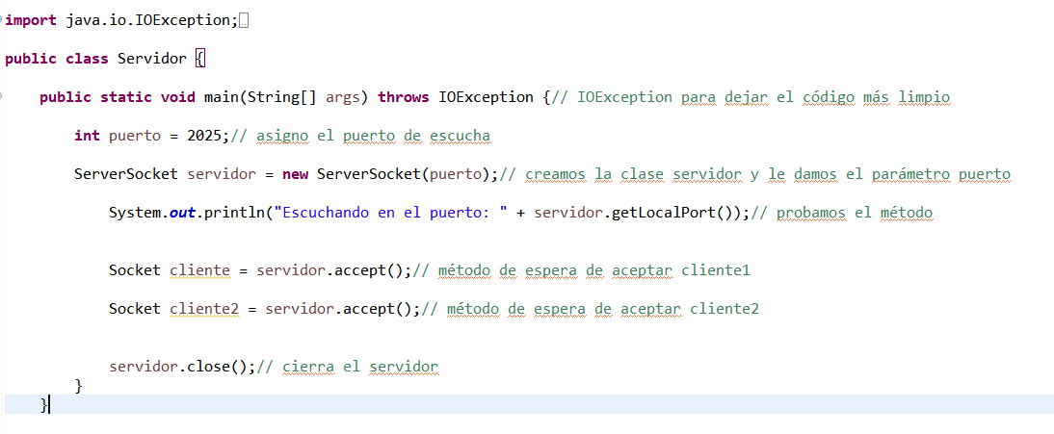
Ejemplo servidor

Slide 19
3.4.2 clase socket
Implementa un extremo de la conexión TCP.
CONSTRUCTOR | FUNCIÓN
Socket (InetAdress adress, int port) | Crea un socket y lo conecta al puerto y dirección IP especificados.
Socket (String host, int port) | Crea un socket y lo conecta al puerto y nombre del host especificado.
MÉTODOS | FUNCIÓN
InputStream getlnputStream () | Permite leer bytes desde el socket.
OutputStream getOutputStream () | Permite escribir desde el socket.
InetAddress getlnetAddress () | Devuelve la IP a la que el socket está conectado. Si no lo está devuelve null.
int getLocalPort () | Devuelve el puerto local al que está enlazado el socket, -1 si no está enlazado a ningún puerto
Int getPort() | Devuelve el puerto remoto al que está conectado el socket, 0 si no está conectado a ningún puerto
close () | Cierra el socket.

Slide 20
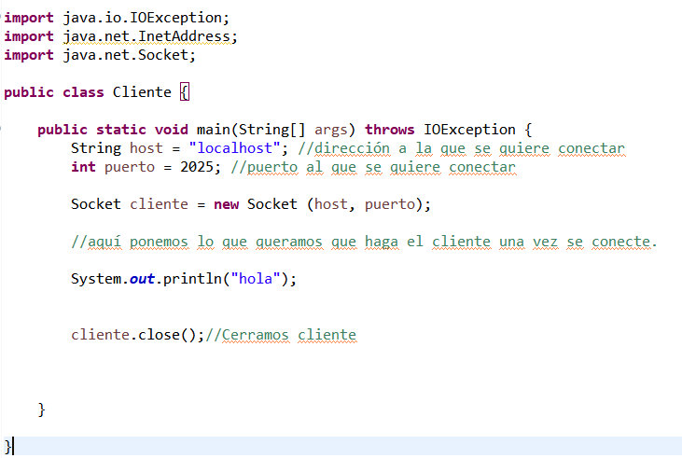
Ejemplo cliente

Slide 21
Si hemos dejado un puerto bloqueado…
Opción 1: cerrar y volver a abrir eclipse
Opción 2: En la consola escribimos → netstat -ano | find “puertoBloqueado“
taskkill /F /PID (La PID de nuestro proceso)

Slide 22
Tareas
1. Realiza un programa servidor TCP que acepte dos clientes. Muestra por cada cliente conectado: puerto local, puerto remoto, nombre del host e IP del host.
2. Modifica el programa para entrar con la dirección IP en lugar del nombre del host.
3. Prueba a conectar el cliente.
4. Modifica el programa para que el servidor ejecute los dos clientes al mismo tiempo. Investiga sobre cómo implementar un hilo con lambda. NO utilices chatgpt.

Slide 23

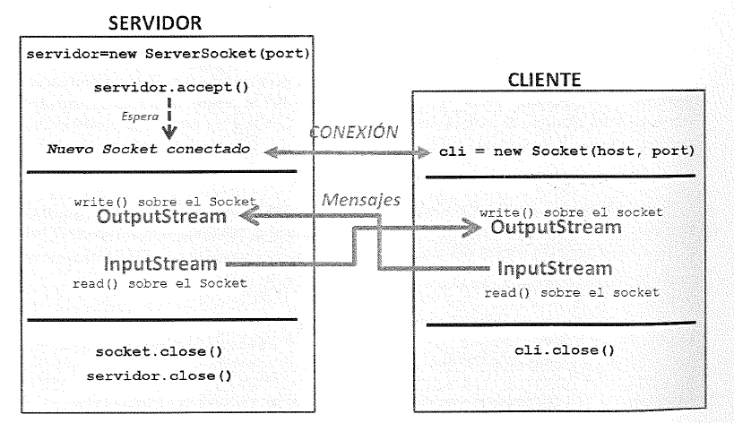
Intercambio de mensajes
El cliente y el servidor se comunican con manejadores InputStream y OutputStream. El cliente escribe los mensajes en el OutputStream asociado al socket y el servidor leerá los mensajes del cliente del InputStream. Igualmente, el servidor escribirá los mensajes al OutputStream y el cliente los leerá del InputStream.

Slide 24
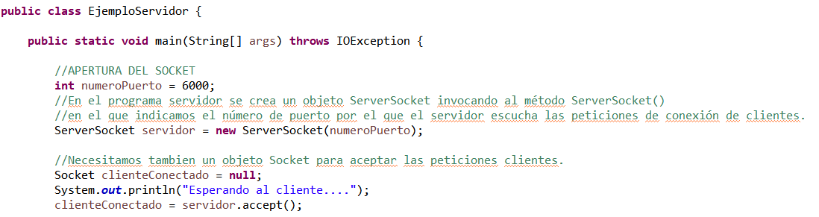
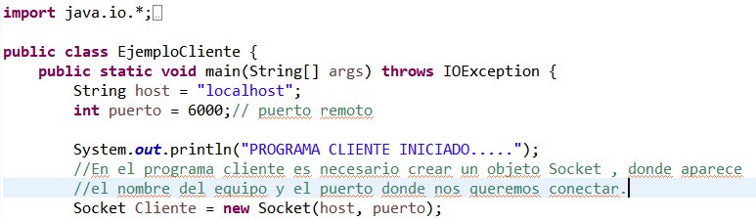
Apertura de socket

